Slide 1
Evaluación Alternativa del Estado de Nueva York (NYSAA)
Preguntas frecuentes

Slide 2
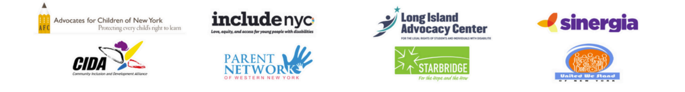
¿QUIÉNES SON LOS CENTROS DE PADRES?
¡Somos un grupo de centros financiados por el gobierno federal en todo el estado de Nueva York que están aquí para ayudar! Somos especialistas en descifrar el sistema de educación especial para familias que tienen estudiantes con discapacidades intelectuales y del desarrollo desde que nace un niño hasta que tiene 26 años. Podemos ayudarlo a navegar por los sistemas y proporcionar recursos y referencias. Nuestros servicios son siempre gratuitos para las familias. ¡Comuníquese con nosotros temprano y con frecuencia!
Encuentre su Centro para Padres: https://www.parentcenterhub.org/find-your-center/
Notes:
Cada facilitador se presenta, nombre / centro de padres
Explicar que tendremos una breve presentación para familiarizarlo con el documento de preguntas frecuentes “FAQ” (que recibirá en su correo electrónico después de la presentación), pero nuestro objetivo principal hoy será responder directamente sus preguntas.
Para este propósito, animamos a la audiencia a utilizar la opción de Zoom de “preguntas” y quedarse hasta el final de la presentación, donde tomaremos preguntas en vivo de la audiencia

Slide 3
¿Qué es la Evaluación Alternativa o NYSAA?
¿En qué se diferencia de la evaluación general?
A partir del tercer grado, todos los estudiantes del estado de Nueva York deben tomar exámenes estatales.
Para los estudiantes con discapacidades cognitivas graves, existe una prueba diferente llamada Evaluación Alternativa del estado de NY o la “NYSAA.”
NOTA: La forma en que se evalúa a un estudiante afecta su diploma/credencial de salida del Departamento de Educación.
Notes:
- Dependiendo del grado, estos pueden ser sobre una variedad de temas académicos.
- NYSAA también es una evaluación basada en materias académicas, pero se basa en una versión modificada de los estándares, de la que hablaremos un poco más en un minuto.

Slide 4
¿Quién es elegible para la Evaluación Alternativa del Estado de NY (NYSAA)?
Solo los estudiantes con discapacidades cognitivas severas son elegibles para NYSAA.
¿Su estudiante/hijo:
Tiene una discapacidad cognitiva grave; y
Déficits significativos en la comunicación/lenguaje; y
Déficits significativos en el comportamiento adaptativo; y
Necesitan un programa educativo altamente especializado centrado en las habilidades para la vida, así como en lo académico; y
Necesita apoyo adicional?
Notes:
Por cierto, el "comportamiento adaptativo" no significa necesariamente problemas de comportamiento con C mayúscula, puede significar que el estudiante necesita ayuda con las actividades de la vida diaria y/o habilidades sociales.
(El comportamiento adaptativo es la capacidad de una persona para ajustarse a su entorno y a la sociedad. Se basa en habilidades sociales, conceptuales y prácticas.)

Slide 5
Para ser elegible para la Evaluación Alternativa del Estado de NY (NYSAA)
Un estudiante DEBE cumplir con TODOS los criterios.
Para obtener ayuda, comuníquese con su Centro de Padres local:
https://www.parentcenterhub.org/find-your-center/

Slide 6
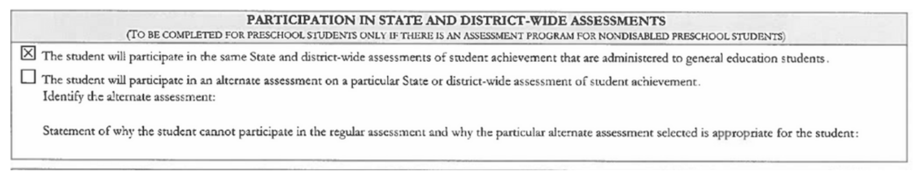
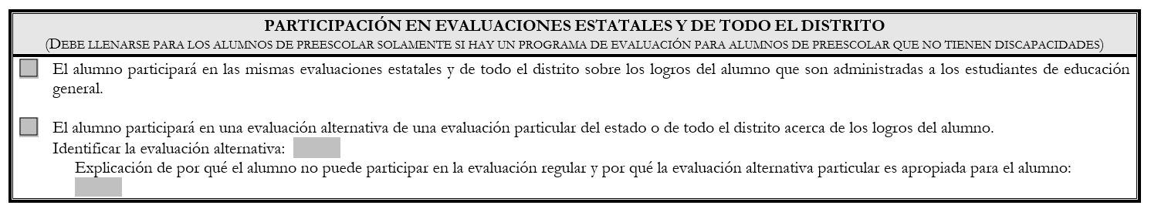
¿Cómo sé si mi hijo es evaluado usando evaluaciones alternativas o estándar?
Vaya a esta sección del IEP de su hijo:
X
Notes:
Siempre una de estas casillas debe de estar marcada, y si es la segunda que es sobre la evaluación alternativa, se debe nombrar la evaluación en particular. Además, debe haber una explicación sobre lo que lo hace apropiado, y esta explicación no debe ser algo como: "el estudiante tiene autismo o I/DD y no puede tomar las pruebas".

Slide 7
REVISE EL IEP DE SU HIJO TODOS LOS AÑOS
Cosas que todos los padres deben saber sobre la participación estudiantil en
Evaluaciones en el marco de ESSA (ley Every Student Succeeds Act):
*https://www.nysed.gov/sites/default/files/programs/state-assessment/essa-fact-sheet-assessment-parents-2024-update.pdf
Para obtener ayuda, comuníquese con su Centro de Padres local: https://www.parentcenterhub.org/find-your-center
*El recurso que compartimos aquí esta solo disponible en Ingles
Notes:
Es importante recordar que usted tiene un papel muy importante en el equipo del IEP (en español, el Programa de Educación Individualizada) y esta es una sección del IEP que debe discutirse todos los años, y no solo omitirse o pasarse por alto.
Un niño que necesita NYSAA en 3er grado, puede que no necesariamente lo necesite en 6to grado, o no en todas las materias.
La ESSA exige que todos los estados de la nación evalúen a todos los estudiantes en lengua y literatura inglesa (ELA) y matemáticas cada año en los grados 3.º a 8.º y al menos una vez en la escuela secundaria. Si bien el estado de Nueva York no tiene leyes sobre los derechos de los padres a elegir si sus hijos participan en las pruebas estatales, la ley federal requiere que:
Los estados deben garantizar que el 95% de los estudiantes en cada escuela pública, incluidas las escuelas charter, participen anualmente en las evaluaciones estatales requeridas. - Esto se aplica a todos los subgrupos de estudiantes, que incluyen grupos raciales/étnicos, estudiantes que aprenden inglés/estudiantes multilingües, estudiantes de bajos ingresos y estudiantes con discapacidades.
Si se solicita, los distritos escolares y las escuelas charter deben proporcionar a los padres información sobre las políticas estatales o locales con respecto a los derechos de los padres a elegir que sus hijos no participen en las pruebas estatales.
• Los estados no están obligados a crear o cambiar ninguna ley que tengan vigente con respecto a la preferencia de los padres sobre la participación en las evaluaciones.

Slide 8
¿Cuándo necesito saber sobre la Evaluación Alternativa del Estado de NY (NYSAA)?
Idealmente, tan pronto como se de cuenta de que su hijo tiene discapacidades cognitivas graves, debería comenzar a aprender sobre NYSAA.
Si su equipo de IEP/CSE no menciona cómo se evaluará a su hijo, usted debe mencionarlo.
Si tiene preguntas en cualquier momento sobre cómo se mide el aprendizaje de su hijo, diga algo.
Asegúrese de abordar esto todos los años.
Notes:
Es muy importante que cuando usted reciba alguna evaluación realizada por la escuela de su hijo, lea el informe en su totalidad.
Le recordamos que usted tiene el derecho a solicitar que estos documentos estén traducidos al español, y que puede contactar a cualquiera de los centros de padres donde le podremos enseñar como hacer esto.

Slide 9
¿Por qué necesito saber sobre NYSAA?
Entienda si NYSAA es apropiado para su hijo.
Asegúrese de que su hijo progrese en los estándares estatales modificados.
Tome decisiones completamente informadas.
Encuentre los servicios, entornos, recursos y apoyo más apropiados para su hijo.
Ayúdelos a prepararse para su vida adulta más exitosa e independiente.
Cumpla con los requisitos y plazos para solicitar participar en programas que puedan ayudar a su hijo.
Notes:
Evaluación Alternativa del Estado de Nueva York (NYSAA)

Slide 10
¿Quién en la escuela de mi hijo puede ayudarme a entender la Evaluación Alternativa del Estado de NY (NYSAA)?
El administrador de educación especial o el coordinador de padres de su escuela deben poder dirigirlo a la persona adecuada. Algunas personas a tener en cuenta son:
Presidente/Coordinador del IEP
Director o subdirector
Trabajador social o psicólogo escolar
Representantes de CSE/SBST (equipo de apoyo escolar)
Si aún tiene preguntas, comuníquese con su Centro de Padres local, https://www.parentcenterhub.org/find-your-center/
Notes:
Evaluación Alternativa del Estado de Nueva York (NYSAA)

Slide 11
Ahora que sé qué es la Evaluación Alternativa del Estado de NY (NYSAA), ¿qué NO es?
NYSAA NO está diseñado para un niño que simplemente no obtiene buenos resultados en los exámenes o para reducir el rendimiento general de una escuela.
NYSAA SOLO debe ser considerado para un estudiante que cumpla con todos los criterios y SOLO después de que se hayan considerado todas las opciones de apoyo, adaptación y modificación.
Para obtener ayuda, comuníquese con su Centro de Padres local:https://www.parentcenterhub.org/find-your-center/
Notes:
Lilliana can start the presentation from here
Evaluación Alternativa del Estado de Nueva York (NYSAA)

Slide 12
Adaptaciones/apoyos lingüísticos para la Evaluación Alternativa de NY (NYSAA) :
Hay muchos tipos de adaptaciones y apoyos lingüísticos disponibles para los estudiantes que toman los exámenes NYSAA.
Para obtener más información sobre ellos, consulte los enlaces del documento de preguntas frecuentes que acompaña esta presentación.
Comuníquese con tu Centro de Padres local para obtener ayuda: https://www.parentcenterhub.org/find-your-center/
Notes:
Para los estudiantes del idioma inglés que son elegibles para NYSAA, las escuelas pueden permitir una exención única de la evaluación ELA del Estado. Sin embargo, los estudiantes deben tomar el NYSAA en todas las demás materias apropiadas para el nivel de grado equivalente a su edad.
Para obtener más información sobre ellos, adaptaciones y apoyos lingüísticos en NYSAA, pruebas, echa un vistazo a estos enlaces:
Se evalúan los apoyos de accesibilidad para estudiantes con discapacidades cognitivas graves en la NYSAA en ELA y en Matemáticas: https://www.nysed.gov/sites/default/files/programs/state-assessment/7-accessibility-sscd-19.pdf
La provisión de traducciones orales para el Suplente del Estado de Nueva York Evaluaciones en Artes del Lenguaje Inglés, Matemáticas y Ciencias:
https://www.nysed.gov/sites/default/files/programs/state-assessment/3-translations-19.pdf
Proceso para Excusar Médicamente a un Estudiante con una Discapacidad Cognitiva Severa de participación en la Evaluación Alternativa del Estado de Nueva York:
https://www.nysed.gov/sites/default/files/programs/state-assessment/2-medically-excused-19.pdf

Slide 13
¿Hay conexión entre la Evaluación Alternativa de NY (NYSAA) y los exámenes Regentes?
Los estudiantes que son evaluados alternativamente no toman los exámenes Regentes y no serán elegibles para un diploma.
Los estudiantes que participan en clases de educación general y pueden hacerlo, deben tomar los exámenes Regentes, así como las evaluaciones estatales estándar.
Hay protecciones (“Safety Net”) para los estudiantes que tienen dificultades para aprobar los Regentes
Comuníquese con su Centro de Padres local para obtener ayuda: https://www.parentcenterhub.org/find-your-center/

Slide 14
¿Cómo afecta la Evaluación Alternativa a la transición de mi hijo fuera de la secundaria?
Si su hijo participa en NYSAA, no obtendrá créditos para obtener un diploma y trabajará en una versión modificada del plan de estudios del estado de Nueva York.
Cuando salgan de la escuela secundaria, recibirán un certificado llamado Credencial de Graduación por Habilidades y Logros (certificado SACC) basado en el logro de sus metas del IEP.
  Este NO es un diploma de escuela secundaria y no se acepta para la admisión a colegios, universidades, el ejército de los Estados Unidos o la mayoría de los empleadores.
¡Los estudiantes evaluados alternativamente todavía tienen derecho a una instrucción de alta calidad!
Asegúrese de que las metas anuales de su IEP se centren en las habilidades que necesitan para el aprendizaje, la vida y el empleo después de la escuela.
Notes:
La Credencial de Graduación por Habilidades y Logros (SACC, por sus siglas en inglés) es una opción de graduación para los estudiantes de la Ciudad de Nueva York con discapacidades graves que participan en la Evaluación Alternativa del Estado de Nueva York (NYSAA, por sus siglas en inglés) y han estado en la escuela durante al menos 12 años, excluyendo el jardín de infantes.

Slide 15
Transición en el IEP
Cuando su hijo cumpla 14 años, el estado de Nueva York requiere que la escuela trabaje con su hijo en habilidades de transición y lo apoye durante el proceso de transición, lo que incluye conectarlo con agencias que lo apoyarán como adulto con una discapacidad.
Preste atención especial a la sección "Conjunto coordinado de actividades de transición" del IEP.
Asegúrese de preguntar acerca de los servicios Pre-ETS (Servicios de Transición Pre-Empleo) de ACCES-VR (https://www.acces.nysed.gov/vr/pre-ets ). Estos son servicios que solo están disponibles para los estudiantes que todavía están en la escuela secundaria, en cualquier momento entre los 14 años y el día antes de cumplir 22 años.
Comuníquese con su Centro de Padres local para obtener ayuda: : https://www.parentcenterhub.org/find-your-center/

Slide 16
¿Qué otras agencias y servicios pueden ayudar a mi hijo?
Es importante obtener toda la información que pueda sobre las agencias que pueden apoyar a su hijo durante y después de su transición de la escuela secundaria.
Los centros de Rehabilitación Vocacional y de Educación Continua y Educación Continua para Adultos (ACCES-VR) en todo el estado de Nueva York
Sus Centros Locales de Vida Independiente
La Oficina para Personas con Discapacidades del Desarrollo (OPWDD)
Comuníquese con su Centro de Padres local para obtener ayuda: https://www.parentcenterhub.org/find-your-center/

Slide 17
Preguntas frecuentes sobre la evaluación alternativa del estado de NY
NYSAA Documento de preguntas frecuentes
Notes:
Enlace conecta con la pagina web de Sinergia, https://www.sinergiany.org/parent-center-network

Slide 18
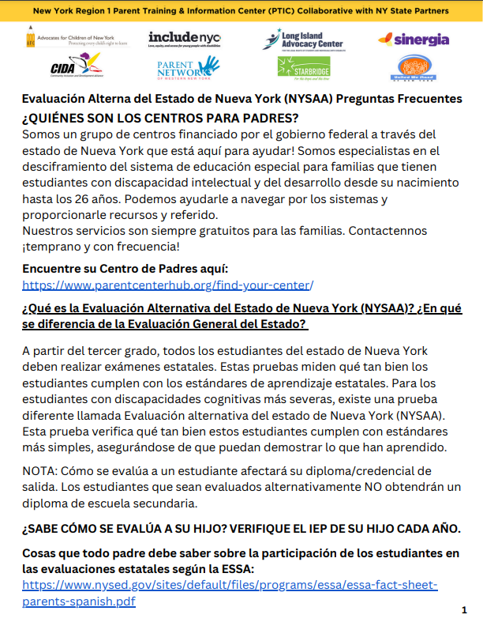
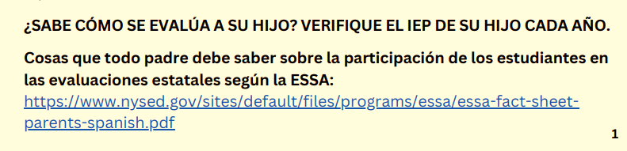

Documento de Preguntas Frecuentes
Notes:
Hemos resumido esta presentacion en este documento de preguntas frecuentes.
Muchos de los enlaces del documento llevan a fuentes que no han sido traducidas al Espanol y varia—por ejemplo, esta esta en espanol.

Slide 19
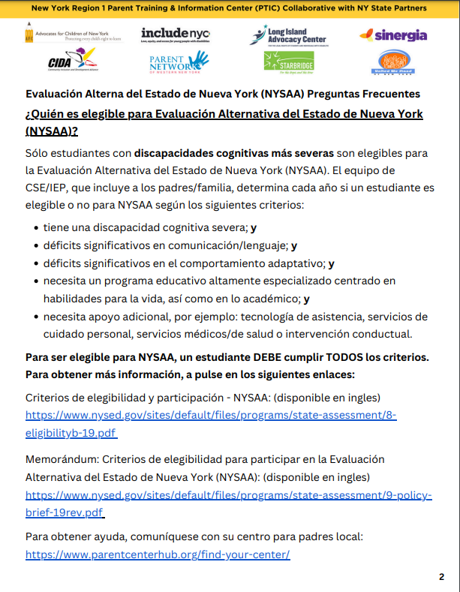
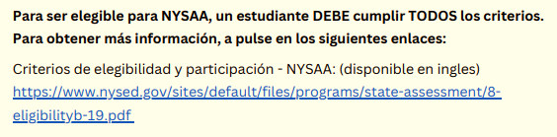

Documento de Preguntas Frecuentes
Notes:
Hemos resumido esta presentacion en este documento de preguntas frecuentes.
Y esta no--

Slide 20
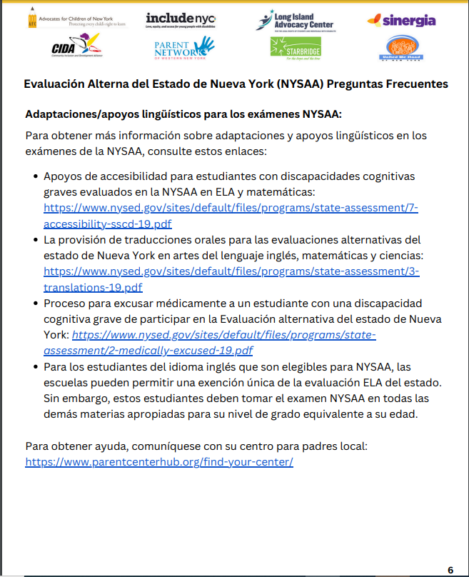
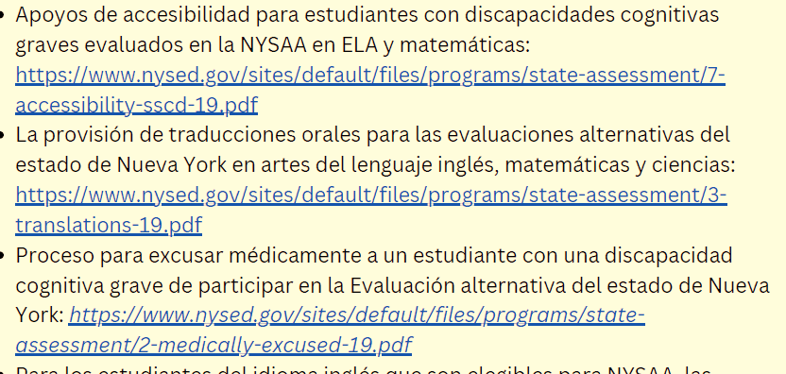

Documento de Preguntas Frecuentes
Notes:
Hemos resumido esta presentacion en este documento de preguntas frecuentes.
Las agencias gubernamentales en general no han ofrecido traduccion de los documentos.

Slide 21

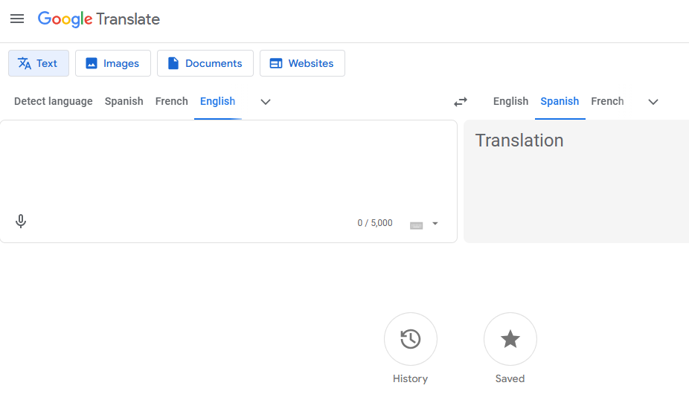

Traducción por Google
Notes:
Resalte, copie, y pegue
O copie el enlace de un documento, haga clic en el enlace de documento y peque alli el enlace opiado. Note, que no funciona para todo

Slide 22
¿Preguntas?

Slide 23
Questions?
¡GRACIAS!
Para obtener más ayuda, comuníquese con su Centro de Padres local:
https://www.parentcenterhub.org/find-your-center/

